Slide 1

ABB ROBOTICS · RAPID
ABB RAPID
첫 시간
역사부터 RobotStudio, 모션, 좌표계,
Python 서버 연결까지 한 번에 보기
입문용 시각 강의 · 2026
Notes:
[Sources]
- https://developercenter.robotstudio.com/api/robotstudio/articles/Concepts/Rapid/What-is-Rapid.html
- OpenAI ImageGen, robot-cover.png, generated 2026-08-09 for this deck
[Presenter notes]
RAPID는 RobotStudio만의 언어가 아니라 ABB 로봇 컨트롤러가 실행하는 언어라는 점부터 강조한다.

Slide 2
한 문장으로 이해하기
RAPID는 로봇 컨트롤러의
실행 언어다
Python이 ‘무엇을 할지’를 정하면, RAPID가 현장에서 ‘어떻게 움직일지’를 실행한다.
Python 서버
작업·데이터
RAPID
순서·인터록·모션
로봇 셀
로봇·그리퍼·I/O
Notes:
[Sources]
- https://developercenter.robotstudio.com/api/robotstudio/articles/Concepts/Rapid/What-is-Rapid.html
- https://robotwebservices.robotics.abb.com/
[Presenter notes]
이 역할 분담은 이후 Python 서버 연동 설계의 기준이 된다.

Slide 3
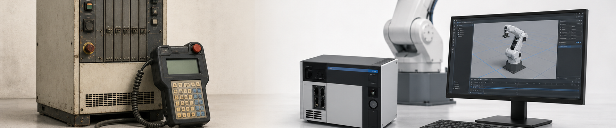
ABB RAPID · 첫 시간
RAPID는 1994년 S4와 함께 시작됐다
1981
1994
2004
2018
현재
S2 · ARLA
S4 · RAPID
IRC5
OmniCore
RobotWare 8
조이스틱·TCP 개념
새 고급 로봇 언어
Virtual Controller 2세대
차세대 제어 플랫폼
RAPID 계속 사용
03
Notes:
[Sources]
- https://destination-zukunft.abb.com/robotik/abb-steuerungen-von-der-revolutionaeren-s1-bis-omnicore/
- https://library.e.abb.com/public/ef27d6c7e1c59be1c1256fc500385aed/ABB%20SP%201-05_72dpi.pdf
- https://library.e.abb.com/public/3ccc2919e3a849b1b08033863c35c53c/3HAC098389%20TRM%20RAPID%20Overview%20RW%208-en.pdf
- OpenAI ImageGen, robot-history.png, generated 2026-08-09 for this deck
[Presenter notes]
공식 자료는 RAPID를 한 개인이 아니라 ABB의 S4 개발 맥락에서 소개한다.

Slide 4
ABB RAPID · 첫 시간
RobotStudio에서 같은 코드를 먼저 검증한다
01
02
03
04
Station 구성
로봇·CAD·공구
작업 좌표계
RAPID 작성
Target·Path·I/O
PROC와 데이터
Virtual Controller
실제 제어기와 같은
실행 환경으로 시뮬레이션
실기 전송·보정
실제 셀에서 TCP·좌표
저속 검증 후 운전
그래픽으로 만든 Path도 컨트롤러가 이해하는 RAPID로 동기화된다.
시뮬레이션 결과가 좋더라도 실제 로봇에서는 TCP·하중·좌표계와 주변 장비를 다시 확인한다.
04
Notes:
[Sources]
- https://developercenter.robotstudio.com/api/robotstudio/articles/Concepts/Rapid/RobotStudio-Station-Elements.html
- https://library.e.abb.com/public/e801a2006203436e8f175f5f4405928f/3HAC098393%20AM%20Controller%20software%20OmniCore%20RW%208-en.pdf
[Presenter notes]
RobotStudio의 Station과 Virtual Controller를 구분해서 설명한다.

Slide 5
ABB RAPID · 첫 시간
프로그램은 Task → Module → Routine으로 읽는다
Task
T_ROB1
Module
MainModule.mod
Module
IoModule.mod
PROC main()
FUNC
TRAP
Task
Module
Routine
독립 실행 단위. 기본 로봇 태스크는 보통 T_ROB1
관련 데이터와 루틴을 묶는 코드 파일
PROC·FUNC·TRAP으로 실제 동작을 정의
05
Notes:
[Sources]
- https://library.e.abb.com/public/3ccc2919e3a849b1b08033863c35c53c/3HAC098389%20TRM%20RAPID%20Overview%20RW%208-en.pdf
[Presenter notes]
코드를 읽을 때 먼저 현재 Task와 Module을 확인하고, 그 다음 main에서 호출 흐름을 따라간다.

Slide 6
ABB RAPID · 첫 시간
기본 문법은 낯설지만 규칙은 단순하다
MODULE MainModule
VAR num count := 0;
PROC main()
count := count + 1;
TPWrite "Count" \Num:=count;
ENDPROC
ENDMODULE
:=
값을 대입한다
Python의 =와 역할이 비슷하다
;
명령을 끝낸다
대부분의 실행문 끝에 붙인다
!
주석을 시작한다
설명은 코드와 같은 줄에도 가능
대소문자
구분하지 않는다
partCount와 PARTCOUNT는 같은 이름
이름
최대 32자
문자로 시작하고 _ 사용 가능
06
Notes:
[Sources]
- https://developercenter.robotstudio.com/api/robotstudio/articles/Concepts/Rapid/What-is-Rapid.html
- https://library.e.abb.com/public/3ccc2919e3a849b1b08033863c35c53c/3HAC098389%20TRM%20RAPID%20Overview%20RW%208-en.pdf
[Presenter notes]
RAPID 식별자는 대소문자를 구분하지 않으므로 이름만의 대소문자 차이로 변수를 만들 수 없다.

Slide 7
ABB RAPID · 첫 시간
데이터는 ‘종류’와 ‘수명’으로 나눈다
값의 수명
로봇 전용 자료형
VAR
실행 중 바뀌는 일반 변수
robtarget
위치·자세·축 구성
VAR num count;
tooldata
TCP·공구 하중
PERS
시작점을 되돌려도 값을 유지
PERS num total := 0;
wobjdata
작업물 좌표계
CONST
선언 후 바꿀 수 없는 값
speeddata
이동 속도
CONST num limit := 100;
zonedata
정지·블렌딩 범위
서버와 상태값을 주고받을 때 PERS가 자주 쓰인다.
07
Notes:
[Sources]
- https://developercenter.robotstudio.com/api/robotstudio/articles/Concepts/Rapid/Rapid-Data.html
- https://robotwebservices.robotics.abb.com/
[Presenter notes]
PERS는 외부 연동의 유일한 방법이라는 뜻은 아니다. 단순한 상태·레시피 교환에서 이해하기 쉬운 인터페이스가 된다.

Slide 8
ABB RAPID · 첫 시간
PROC·FUNC·TRAP은 역할이 다르다
P
F
T
PROC
FUNC
TRAP
행동을 수행
값을 계산
인터럽트에 반응
이동, I/O, 초기화처럼
반환값이 없는 일반 작업
계산 결과를 특정 자료형으로
호출한 곳에 반환
연결된 인터럽트가 발생하면
자동으로 실행
PROC PickPart()
FUNC num Distance()
TRAP EmergencyTrap
좋은 main()은 PROC를 조합해 전체 사이클이 한눈에 보이게 한다.
08
Notes:
[Sources]
- https://library.e.abb.com/public/3ccc2919e3a849b1b08033863c35c53c/3HAC098389%20TRM%20RAPID%20Overview%20RW%208-en.pdf
[Presenter notes]
TRAP은 일반 PROC처럼 직접 호출하는 루틴이 아니라 인터럽트에 연결되어 실행된다.

Slide 9
ABB RAPID · 첫 시간
MoveJ·MoveL·MoveC는 경로가 다르다
MoveJ
MoveL
MoveC
관절 기준 이동
TCP 직선 이동
원호 이동
빠른 위치 전환에 유리
TCP 경로는 직선이 아닐 수 있음
접근·삽입·용접처럼
직선 경로가 중요할 때 사용
중간점과 끝점을 이용해
곡선 경로를 만든다
MoveJ pHome, v100, fine, tool0;
MoveL pPick, v20, fine, tool0;
MoveC pMid, pEnd, v50, z10, tool0;
fine
목표점에서 정확히 정지
z10
목표점 주변을 부드럽게 통과
09
Notes:
[Sources]
- https://library.e.abb.com/public/3ccc2919e3a849b1b08033863c35c53c/3HAC098389%20TRM%20RAPID%20Overview%20RW%208-en.pdf
[Presenter notes]
MoveJ는 관절 공간에서 보간하며, MoveL은 TCP의 직선 경로를 만든다. 실제 속도와 경로는 로봇·옵션·설정의 영향을 받는다.

Slide 10
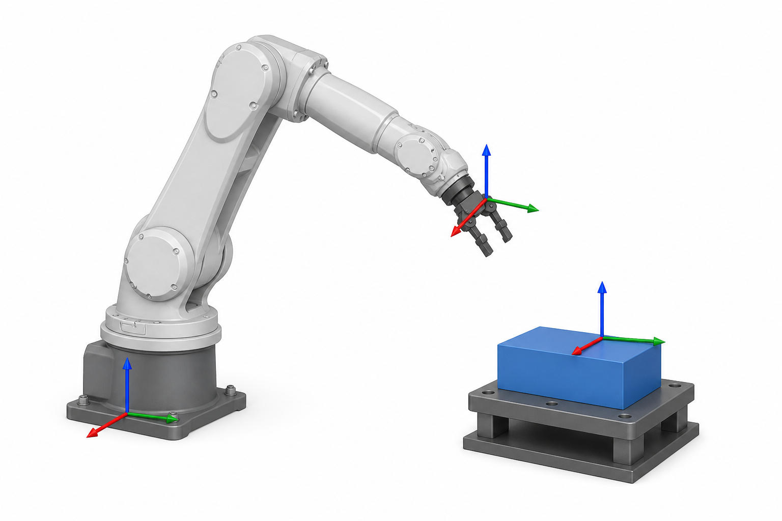
ABB RAPID · 첫 시간
좌표계를 이해해야 로봇이 정확히 움직인다
Base / World
로봇과 셀의 기준 좌표
WorkObject
작업물에 붙여 두는 좌표계
Tool / TCP
실제로 경로를 따라가는 공구점
robtarget + wobjdata + tooldata
= 실제 TCP의 목표 자세
10
Notes:
[Sources]
- https://developercenter.robotstudio.com/api/robotstudio/articles/Concepts/Math/RobotStudio-Targets.html
- https://library.e.abb.com/public/3ccc2919e3a849b1b08033863c35c53c/3HAC098389%20TRM%20RAPID%20Overview%20RW%208-en.pdf
- OpenAI ImageGen, robot-coordinates.png, generated 2026-08-09 for this deck
[Presenter notes]
같은 robtarget라도 어떤 WorkObject와 Tool을 쓰는지에 따라 실제 로봇 자세가 달라질 수 있다.

Slide 11
ABB RAPID · 첫 시간
MoveL 한 줄을 여섯 조각으로 읽는다
MoveL pPick, v20, fine, toolGripper\WObj:=wobjPart;
01
02
03
04
05
06
MoveL
pPick
v20
fine
toolGripper
\WObj
이동 방식
목표점
속도
정지 방식
공구
작업 좌표
TCP 직선
robtarget
speeddata
정확히 정지
TCP·하중
wobjPart
목표점만 바꾸는 코드가 아니다. 속도·정지·공구·좌표계까지 한 줄에서 함께 결정한다.
11
Notes:
[Sources]
- https://library.e.abb.com/public/3ccc2919e3a849b1b08033863c35c53c/3HAC098389%20TRM%20RAPID%20Overview%20RW%208-en.pdf
- https://developercenter.robotstudio.com/api/robotstudio/articles/Concepts/Math/RobotStudio-Targets.html
[Presenter notes]
실제 문법에는 옵션 인수와 로봇 구성에 따른 추가 인수가 있을 수 있다. 이 슬라이드는 가장 자주 보는 기본 형태를 해부한다.

Slide 12
ABB RAPID · 첫 시간
좋은 main은 작업 순서만 보여준다
MODULE PickExample
PERS num partCount := 0;
PROC main()
MoveJ pHome, v100, fine, tool0;
PickPart;
MoveJ pHome, v100, fine, tool0;
partCount := partCount + 1;
ENDPROC
ENDMODULE
1 · Home
2 · Approach
3 · Pick + Grip
4 · Retreat → Home
main에는 순서, PickPart에는 세부 이동과 I/O
12
Notes:
[Sources]
- https://developercenter.robotstudio.com/api/robotstudio/articles/Concepts/Rapid/What-is-Rapid.html
- https://library.e.abb.com/public/3ccc2919e3a849b1b08033863c35c53c/3HAC098389%20TRM%20RAPID%20Overview%20RW%208-en.pdf
[Presenter notes]
코드는 구조 설명용이다. pHome 등의 robtarget와 tooldata·I/O는 실제 시스템에 맞게 별도로 정의해야 한다.

Slide 13
ABB RAPID · 첫 시간
Python은 지시하고, RAPID는 현장에서 실행한다
Python 서버
작업·DB·UI
Tailscale
사설망
Gateway
Subnet router
ABB 제어기
RWS·RAPID
Robot Cell
모션·I/O
RWS / HTTPS
Python이 맡기 좋은 일
RAPID이 맡기 좋은 일
• 작업 스케줄·레시피
• 데이터베이스·사용자 화면
• 상태 조회·생산 결과 저장
• 시작 요청과 값 전달
• MoveJ·MoveL 실제 실행
• 그리퍼·센서·PLC 인터록
• 오류 처리와 안전한 복귀
• 컨트롤러 내부 사이클
Tailscale은 연결 경로다. 안전 기능이나 결정론적 실시간 모션 제어를 대신하지 않는다.
13
Notes:
[Sources]
- https://robotwebservices.robotics.abb.com/
- https://tailscale.com/docs/features/subnet-routers
[Presenter notes]
Tailscale을 직접 설치하기 어려운 장치는 subnet router 뒤의 사설망 장치로 접근할 수 있다. 최종 네트워크 구조와 허용 포트는 컨트롤러 세대·옵션·현장 보안 정책에 맞춰 결정한다.

Slide 14
다음 시간으로 가는 길
첫 실습은 작게,
검증은 두 번 한다
01
02
03
04
TPWrite
변수·IF
MoveJ·MoveL
실제 로봇
화면에 문자 출력
작은 로직 실행
Virtual Controller 검증
수동 모드·저속 확인
실제 로봇 전: TCP · 하중 · WorkObject · 목표점 · 속도 · 주변 사람/설비 확인
NEXT · RobotStudio에서 첫 Virtual Controller 만들기
Notes:
[Sources]
- https://library.e.abb.com/public/e801a2006203436e8f175f5f4405928f/3HAC098393%20AM%20Controller%20software%20OmniCore%20RW%208-en.pdf
- https://developercenter.robotstudio.com/api/robotstudio/articles/Concepts/Rapid/RobotStudio-Station-Elements.html
[Presenter notes]
실습은 Virtual Controller에서 먼저 진행하고, 실제 장비는 현장 안전 절차와 교육을 따른다.

